Slide 1

Operační systémy
INV 104
Obecná informatika – Operační systémy
4. 10. 2026

Slide 2
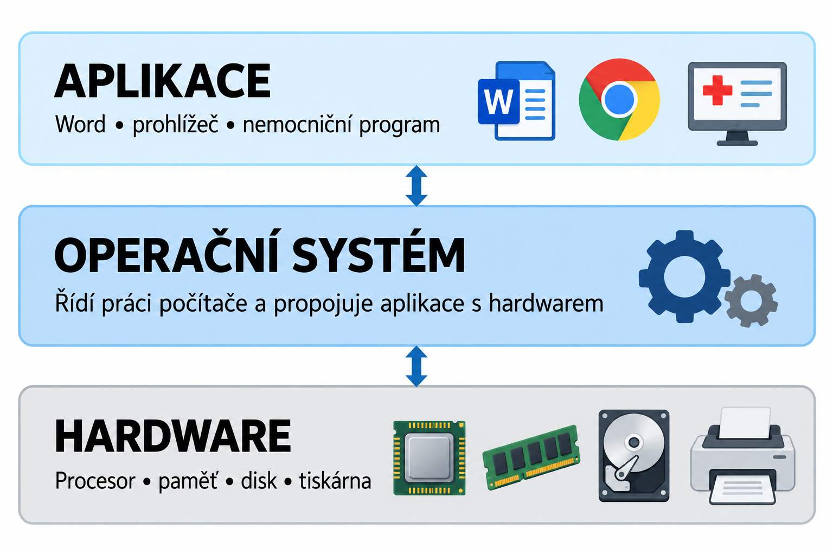
Co jsou operační systémy
Operační systém (OS) je základní software, který řídí činnost počítače a umožňuje používat aplikace.
Co operační systém zajišťuje?
Uživatelské rozhraní – umožňuje ovládat počítač pomocí oken, ikon, nabídek nebo příkazů.
Správu procesoru a paměti – rozděluje prostředky počítače mezi spuštěné aplikace.
Ovládání zařízení – klávesnice, obrazovky, tiskárny a dalších součástí.
Spouštění a běh aplikací – například prohlížeče, Wordu nebo nemocničního programu.
Správu souborů a složek – ukládání, vyhledávání a mazání.
Správu uživatelských účtů a přístupových práv – kdo smí s čím pracovat.
Příklady užívaných operačních systémů: Windows, macOS, Linux, Android, iOS.

Slide 3
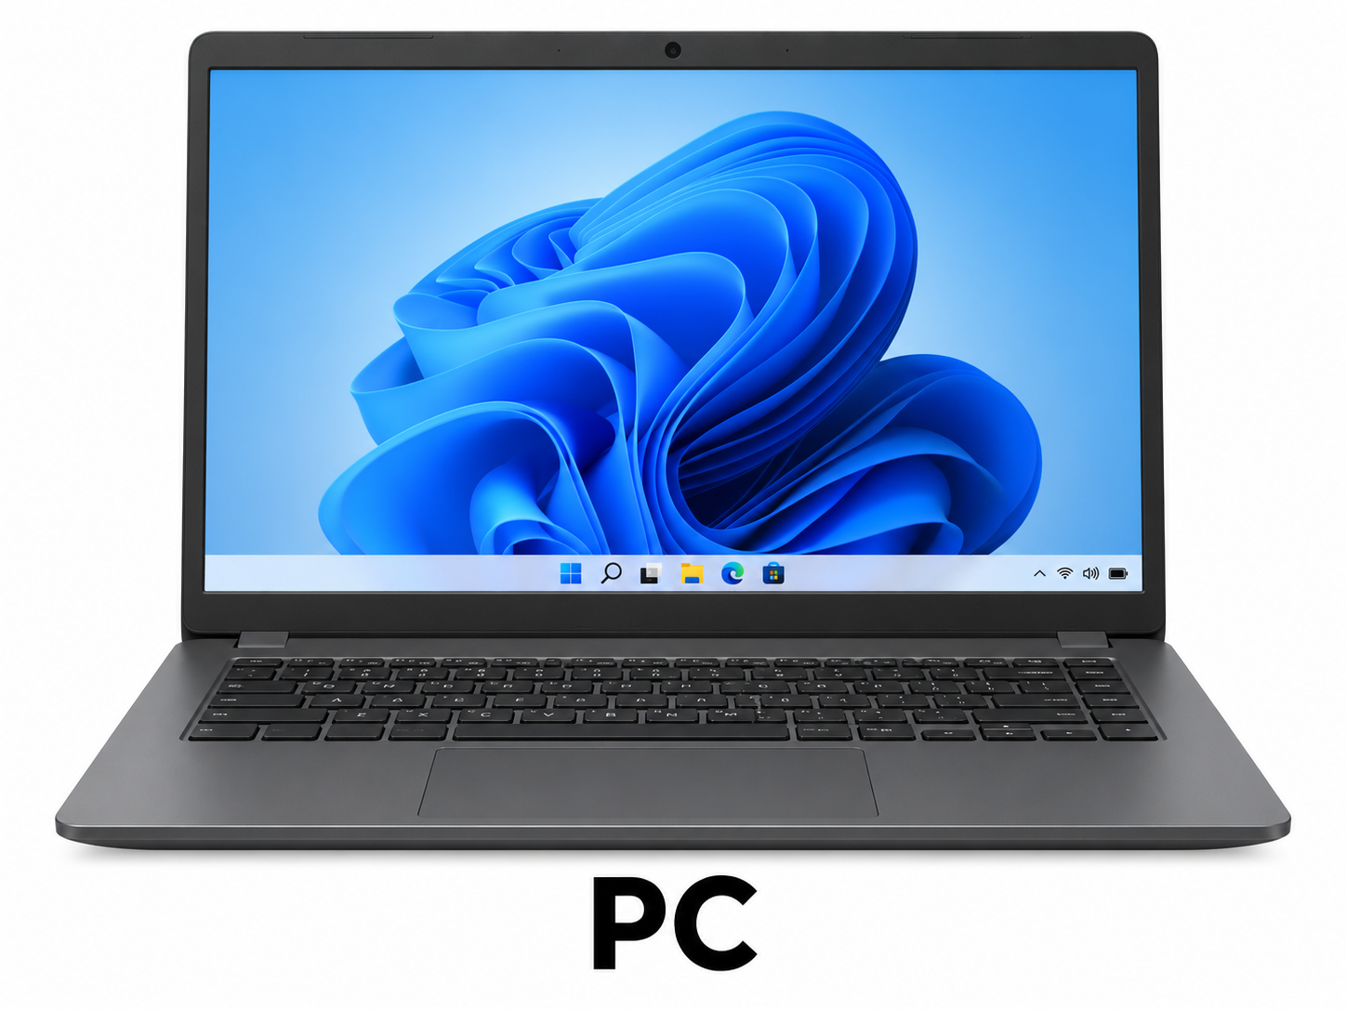
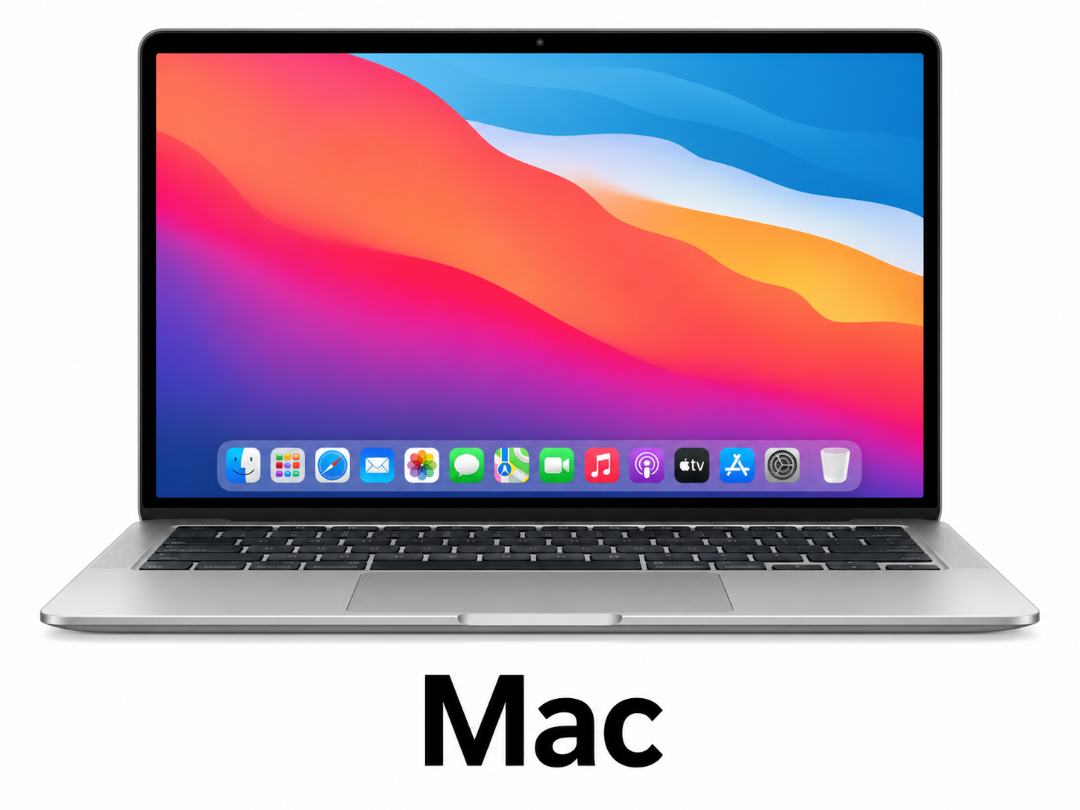
Osobní počítače podle platformy
Počítačová platforma je technický základ počítače, který ovlivňuje, jaké operační systémy a programy na něm mohou běžet.
Platforma | Charakteristika | Operační systémy
PC (platforma vycházející z IBM PC) | Počítače různých výrobců, například Lenovo, HP, Dell nebo ASUS. Označení vychází z původního počítače IBM PC. | Především Windows, také Linux
Apple Mac | Počítače společnosti Apple, například MacBook, iMac nebo Mac mini. | Především macOS
PC i Mac mohou být stolní počítače nebo notebooky.
Poznámka k názvosloví: Také Mac je osobní počítač. Při porovnání ‚PC a Mac‘ však označením PC obvykle myslíme počítače jiných výrobců.

Slide 4
Hlavní operační systémy
Operační systém vybíráme podle zařízení a programů, které potřebujeme používat.
Zařízení | Operační systémy
Osobní počítače a notebooky | Windows, macOS, Linux
Mobilní telefony a tablety | Android, iOS / iPadOS
Operační systém Windows
Vyvíjí jej společnost Microsoft.
Používá se na osobních počítačích a noteboocích různých výrobců.
Umožňuje spouštět aplikace, pracovat se soubory a nastavovat počítač.
Historie
Windows začal jako grafické uživatelské rozhraní pro MS-DOS, postupně se však vyvinul do samostatného operačního systému. Průlomem bylo uvedení na trh Windows 95, což přineslo změny v uživatelském rozhraní a funkcích.
Microsoft pravidelně vydává nové verze Windows s aktualizacemi a novými funkcemi, které odpovídají změnám v technologii a trendech.
Poslední verze operačního systému Windows má číslo 11 – Windows 11

Slide 5
Výhody operačního systému Windows
Široká nabídka programů
Aplikace pro kancelářskou práci, výuku, zdravotnictví, grafiku i hry.
Přehledné grafické prostředí
Ovládání pomocí oken, ikon a nabídek usnadňuje běžnou práci.
Podpora mnoha zařízení
Možnost připojit a používat různé tiskárny, skenery a další zařízení s vhodnými ovladači.
Dostupná pomoc a návody
Díky rozšíření Windows lze snadno najít návody, školení i technickou pomoc.
Nevýhody operačního systému Windows
Cena licence
Windows je placený systém. Jeho cena bývá zahrnuta v ceně nového počítače.
Nároky na hardware
Novější verze vyžadují odpovídající výkon a vybavení. Některé starší počítače jejich požadavky nesplňují.
Aktualizace a restartování
Aktualizace mohou vyžadovat restart a přerušit práci, pokud je vhodně nenaplánujeme.
Riziko škodlivých programů
Windows je častým cílem útoků. Důležité jsou aktualizace, bezpečnostní ochrana a opatrnost uživatele.
Žádný operační systém není zcela bezpečný ani bezchybný.

Slide 6
Operační systém MacOS
MacOS je operační systém vyvinutý společností Apple, který je určen pro použití na počítačích Macintosh a noteboocích Macbook. Od svého vzniku v roce 1984 prošel macOS dlouhou cestou vývoje a inovací, od původní verze System Software až po současnou verzi macOS Monterey.
Historie
MacOS začal jako systém pro počítače Macintosh, které uvedla společnost Apple v roce 1984. Průlomovou verzí bylo uvedení macOS X v roce 2001, což přineslo moderní a přehledný operační systém. Od té doby Apple pravidelně vydává aktualizace macOS s novými funkcemi a vylepšeními.
Výhody operačního systému MacOS
Integrovanost: Jednou z hlavních výhod macOS je jeho rozsáhlá integrace s dalšími produkty ekosystému Apple, jako jsou iPhone, iPad a Apple Watch. Díky tomu můžete snadno synchronizovat data a používat různá zařízení spolu.
Stabilita: Uživatelé často oceňují fakt, že jejich Mac funguje bez problémů i po mnoha letech používání.
Bezpečnost: Apple klade důraz na bezpečnost svého operačního systému a pravidelně vydává aktualizace k opravě bezpečnostních chyb a ochraně proti malware.
Nevýhody operačního systému MacOS
Omezená kompatibilita: Jelikož macOS běží pouze na zařízeních od firmy Apple, může být omezená kompatibilita s některými aplikacemi a periferiemi.
Vysoká cena: Apple zařízení jsou známá svou velkou cenou, což může být překážkou pro některé uživatele, kteří hledají cenově dostupnější varianty.

Slide 7
Operační systém Linux
Linux je operační systém založený na otevřeném zdrojovém kódu (open source), který nabízí širokou škálu distribucí přizpůsobených různým potřebám uživatelů. Od svého vzniku v roce 1991 pod vedením Linuse Torvaldse se Linux stal klíčovým hráčem v oblasti open-source softwaru a serverových prostředí. Nabízí také alternativu pro běžné desktopové uživatele.
Historie
Linux vznikl jako hobby projekt Linuse Torvaldse v roce 1991. Od té doby se stal jedním z nejpopulárnějších operačních systémů na světě, zejména v serverovém prostředí a mezi vývojáři. Komunita kolem Linuxu pravidelně vydává nové verze a aktualizace, které přinášejí vylepšení a nové funkce.
Výhody operačního systému Linux
Otevřený zdrojový kód: Jednou z hlavních výhod Linuxu je jeho otevřený zdrojový kód, který umožňuje komunitě vývojářů ho vylepšovat a přispívat k jeho vývoji.
Flexibilita a přizpůsobivost: Linux nabízí širokou škálu distribucí, které lze přizpůsobit různým potřebám uživatelů. Existují distribuce určené pro serverové prostředí, desktopové počítače, vývojáře, hobbisty a mnoho dalších.
Bezpečnost a stabilita: Díky otevřenému zdrojovému kódu a aktivní komunitě vývojářů je Linux známý svou bezpečností a stabilitou. Většina serverů po celém světě běží na Linuxu právě kvůli jeho spolehlivosti.
Nevýhody operačního systému Linux
Náročnost pro běžné uživatele: Pro běžného uživatele může být Linux náročnější na naučení a používání než jiné operační systémy, jako jsou Windows nebo MacOS. Některé distribuce mohou vyžadovat pokročilé znalosti příkazového řádku.
Kompatibilita s aplikacemi: I když Linux nabízí širokou škálu aplikací, může být kompatibilita s některými komerčními softwary a hrami omezená.

Slide 8
Operační systém Android
Používá se zejména v chytrých telefonech a tabletech různých výrobců.
Je založen na jádru Linuxu.
Umožňuje instalovat aplikace a přizpůsobit vzhled i nastavení zařízení.
Běžně se dodává se službami Google, například Google Play, Mapy Google a Gmail.
Soukromí a služby
Propojení se službami Google usnadňuje používání telefonu, ale souvisí také se shromažďováním údajů o jeho používání. Rozsah závisí na konkrétních službách, oprávněních a nastavení.
Android lze používat i bez služeb Google, některé aplikace však nemusí správně fungovat.
Závěr
Windows, MacOS a Linux jsou tři hlavní hráči na poli operačních systémů, přičemž každý z nich má své vlastní charakteristiky, výhody a nevýhody. Windows dominuje na trhu osobních počítačů,
MacOS je nutnost pro uživatele Apple zařízení a Linux je populární zejména v serverovém prostředí a mezi vývojáři.

Slide 9


